Slide 1
Отдельные направления деятельности профессиональных образовательных организаций

Slide 2
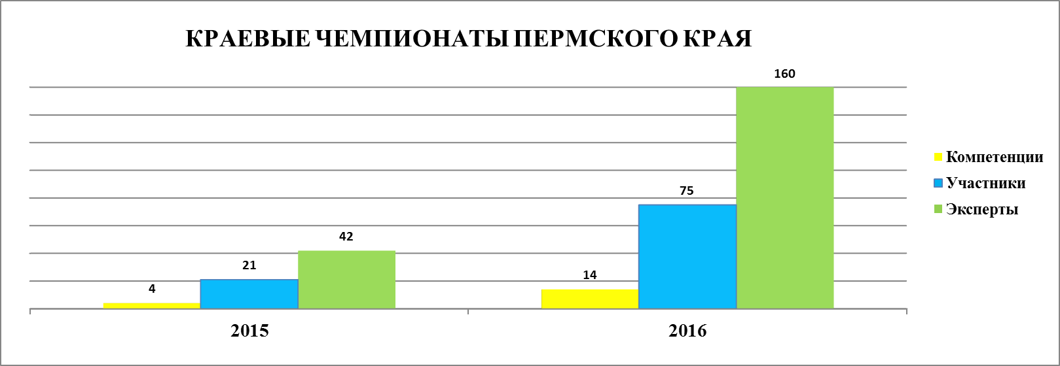
WorldSkills Russia
ЧЕМПИОНАТЫ ПЕРМСКОГО КРАЯ: | Участники | Компетенции | Эксперты
I Краевой чемпионат 2015: | 21 | 4 | 42
II Краевой чемпионат 2016: | 75 | 14 | 160

Slide 3
WorldSkills Russia
ПОЛУФИНАЛ НАЦИОНАЛЬНОГО ЧЕМПИОНАТА | Участники | Компетенции | Эксперты | 3 место | 2 место | 1 место | Кол-во призовых мест
В 2016 году в г. Саранск, Республика Мордовия | 14 | 14 | 14 | 4 | 2 | 3 | 9
ФИНАЛ НАЦИОНАЛЬНОГО ЧЕМПИОНАТА: | Участники | Компетенции | Эксперты | 3 место | 2 место | 1 место | Кол-во призовых мест
В 2016 году г. Красногорск Московской области | 6 | 6 | 15 | 4 | 0 | 1 | 5

Slide 4
WorldSkills Russia – Полуфинал ПФО - 2016
Золотые медали и 1 места:
1. Лабораторный химический анализ
2. Флористика
3. Электромонтаж
Серебряные медали и 2 места:
1. Гостиничный сервис
2. Облицовка плиткой
Бронзовые медали и 3 места:
1. Кирпичная кладка
2. Сухое строительство и штукатурные работы
3. Эксплуатация сельскохозяйственных машин
4. Ремонт и обслуживание легковых автомобилей
Медали за мастерство:
1. Дизайн костюма
2. Web-дизайн
Пермский край занял 4 место в медальном зачете из 14 регионов Приволжского федерального округа

Slide 5
WorldSkills Russia – Финал Национального чемпионата- 2016
1 место:
ИТ-решения для бизнеса на платформе 1С Предприятие 8.0
3 место:
1. Лабораторный химический анализ
2. Флористика
3. Дизайн интерьера
4. Программирование
4 место:
Краснодеревщик
Команда Пермского края заняла 16 место в медальном зачете из 59 регионов-участников

Slide 6
Прием заявлений
НАЧАЛО РАБОТЫ ПРИЕМНЫХ КОМИССИЙ –
НЕ ПОЗДНЕЕ 20 ИЮНЯ
ПРИЕМ ТОЛЬКО НА 1 КУРС
Сроки приема заявлений – до 15 августа
и до 25 ноября при наличии свободных мест
Срок приема заявлений абитуриентов, проходящих вступительные испытания – до 10 августа
Документы абитуриентов:
- оригинал или ксерокопию документов, удостоверяющих личность;
- оригинал или ксерокопию документа об образовании;
- 4 фотографии;
- медицинский осмотр (при необходимости)

Slide 7
Вступительные испытания и зачисление
Результаты вступительных испытаний оцениваются по
зачетной системе (зачет/незачет)
Издается приказ о зачислении, приложением к нему - пофамильный перечень зачисленных
Количество зачисленных СТРОГО В СООТВЕТСТВИИ С КЦП
Приказ с приложением размещается на следующий рабочий день после издания на информационном стенде приемной комиссии и на официальном сайте ОО.

Slide 8
Прием лиц с ограниченными возможностями здоровья
В базовом перечне государственных услуг – профессиональное обучение
категория потребителей – физические лица с ограниченными возможностями здоровья
в приказе учредителя о государственном задании – аналогично
в пункте 6 приказ мон рф от 18.04.2016 № 292 – к освоению программ профессионального обучения допускаются лица с овз (с различной степенью умственной отсталости), не имеющие основного общего или среднего общего образования

Slide 9
Прием лиц с ограниченными возможностями здоровья
ПРОГРАММЫ
ПРОФЕССИОНАЛЬНОГО ОБУЧЕНИЯ
ПРОГРАММЫ СРЕДНЕГО
ПРОФЕССИОНАЛЬНОГО ОБРАЗОВАНИЯ
Выпускники специальных (коррекционных) школ
(классов)
8 вида
Лица, выпущенные из школы со справкой и имеющие заключение
ПМПК
Выпускники специальных (коррекционных) школ
(классов)
7 вида
Лица,
имеющие основное общее или среднее общее
образование

Slide 10
ПРОФЕССИОНАЛЬНОЕ ОБУЧЕНИЕ
ПРЕДЛОЖЕНИЕ:
ФОРМИРОВАНИЕ ГОСУДАРСТВЕННОГО ЗАДАНИЯ С ГОСУДАРСТВЕННОЙ УСЛУГОЙ –
«ПРОФЕССИОНАЛЬНОЕ ОБУЧЕНИЕ»
КАТЕГОРИЯ ПОТРЕБИТЕЛЕЙ:
ЛИЦА, ИМЕЮЩИЕ ОСНОВНОЕ ОБЩЕЕ ОБРАЗОВАНИЕ
ПЕРЕРАСПРЕДЕЛЕНИЕ КЦП

